Slide 1

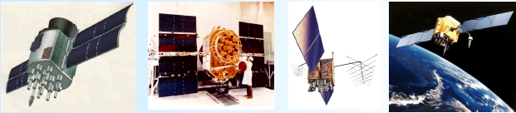
南京航空航天大学
Nanjing University
of Aeronautics and Astronautics
GNSS及其在空天导航中的应用
教师：刘海颖
电话：13951716495
Email: liuhaiying@nuaa.edu.cn

Slide 2
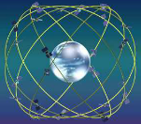
第二章 全球定位系统时空参考系统
2.1、时空参考系简介
2.2、天球坐标系
2.3、地球坐标系
2.4、时间参考系统
2.5、卫星轨道基础

Slide 3
2.1 时空参考系简介（1-1）
卫星导航两个重要概念
  时间参考系——时间基准
  空间参考系——坐标系
引入时空参考系目的
  确切的描述卫星（运动载体）运动状态
  研究运动参数的变化规律
  反映物理事件的顺序性和持续性

Slide 4
2.1 时空参考系简介（1-2）
导航坐标系
  惯性系、地球系、地理系、载体系、……
  选取原则：便于研究对象、运动方程清晰
天上
卫星
与地球
自转无关
天球
坐标系
卫星
位置
确定
坐
标
系
地面
观测站
与地球
自转相关
地球
坐标系

Slide 5
2.1 时空参考系简介（1-3）
协议坐标系
  为了使用的统一方便，国际上通过协议确定某些全球性的坐标系，如J2000、WGS-84等
时间参考系
  坐标系依赖于瞬时时间（力学中称时刻、天文学中称历元），时间系统包括时间原点（起时历元）、时间单位（尺度）
  时间的物理实现要有可观测的周期运动，不同的周期运动产生不同的时间系统

Slide 6
2.1 时空参考系简介（1-4）
几何学上，坐标系统由原点，3个坐标轴的指向，三个坐标轴的尺度定义的
坐标系之间可通过平移、旋转和尺度转换进行相互变换，一个位置可在多个坐标系中描述
卫星运动常用轨道坐标系描述，轨道参数是卫星运行、位置计算的基础。
本章的重点是：熟悉各种坐标系、坐标变换方法以及卫星轨道计算

Slide 7
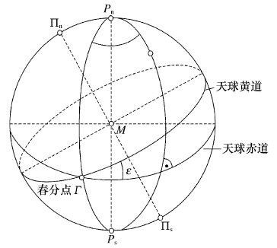
2.2 天球坐标系（2-1）
2.2.1 天球、天球坐标系
为了空间定位（卫星丶飞船丶空间站）需要，确定一个在宇宙空间可视为不变的参考系（静止）。设以地球质心M为球心，半径无穷大的球存在于宇宙空间，天文学中称之为天球。
地球质心＝天球原点
地球极轴与天轴重合
地球与天球的赤道面重合
天球黄道面：绕太阳公转面
黄赤交角23.44度
春分点：赤道/黄道交点
天球极轴、春分轴
构成天球坐标系

Slide 8
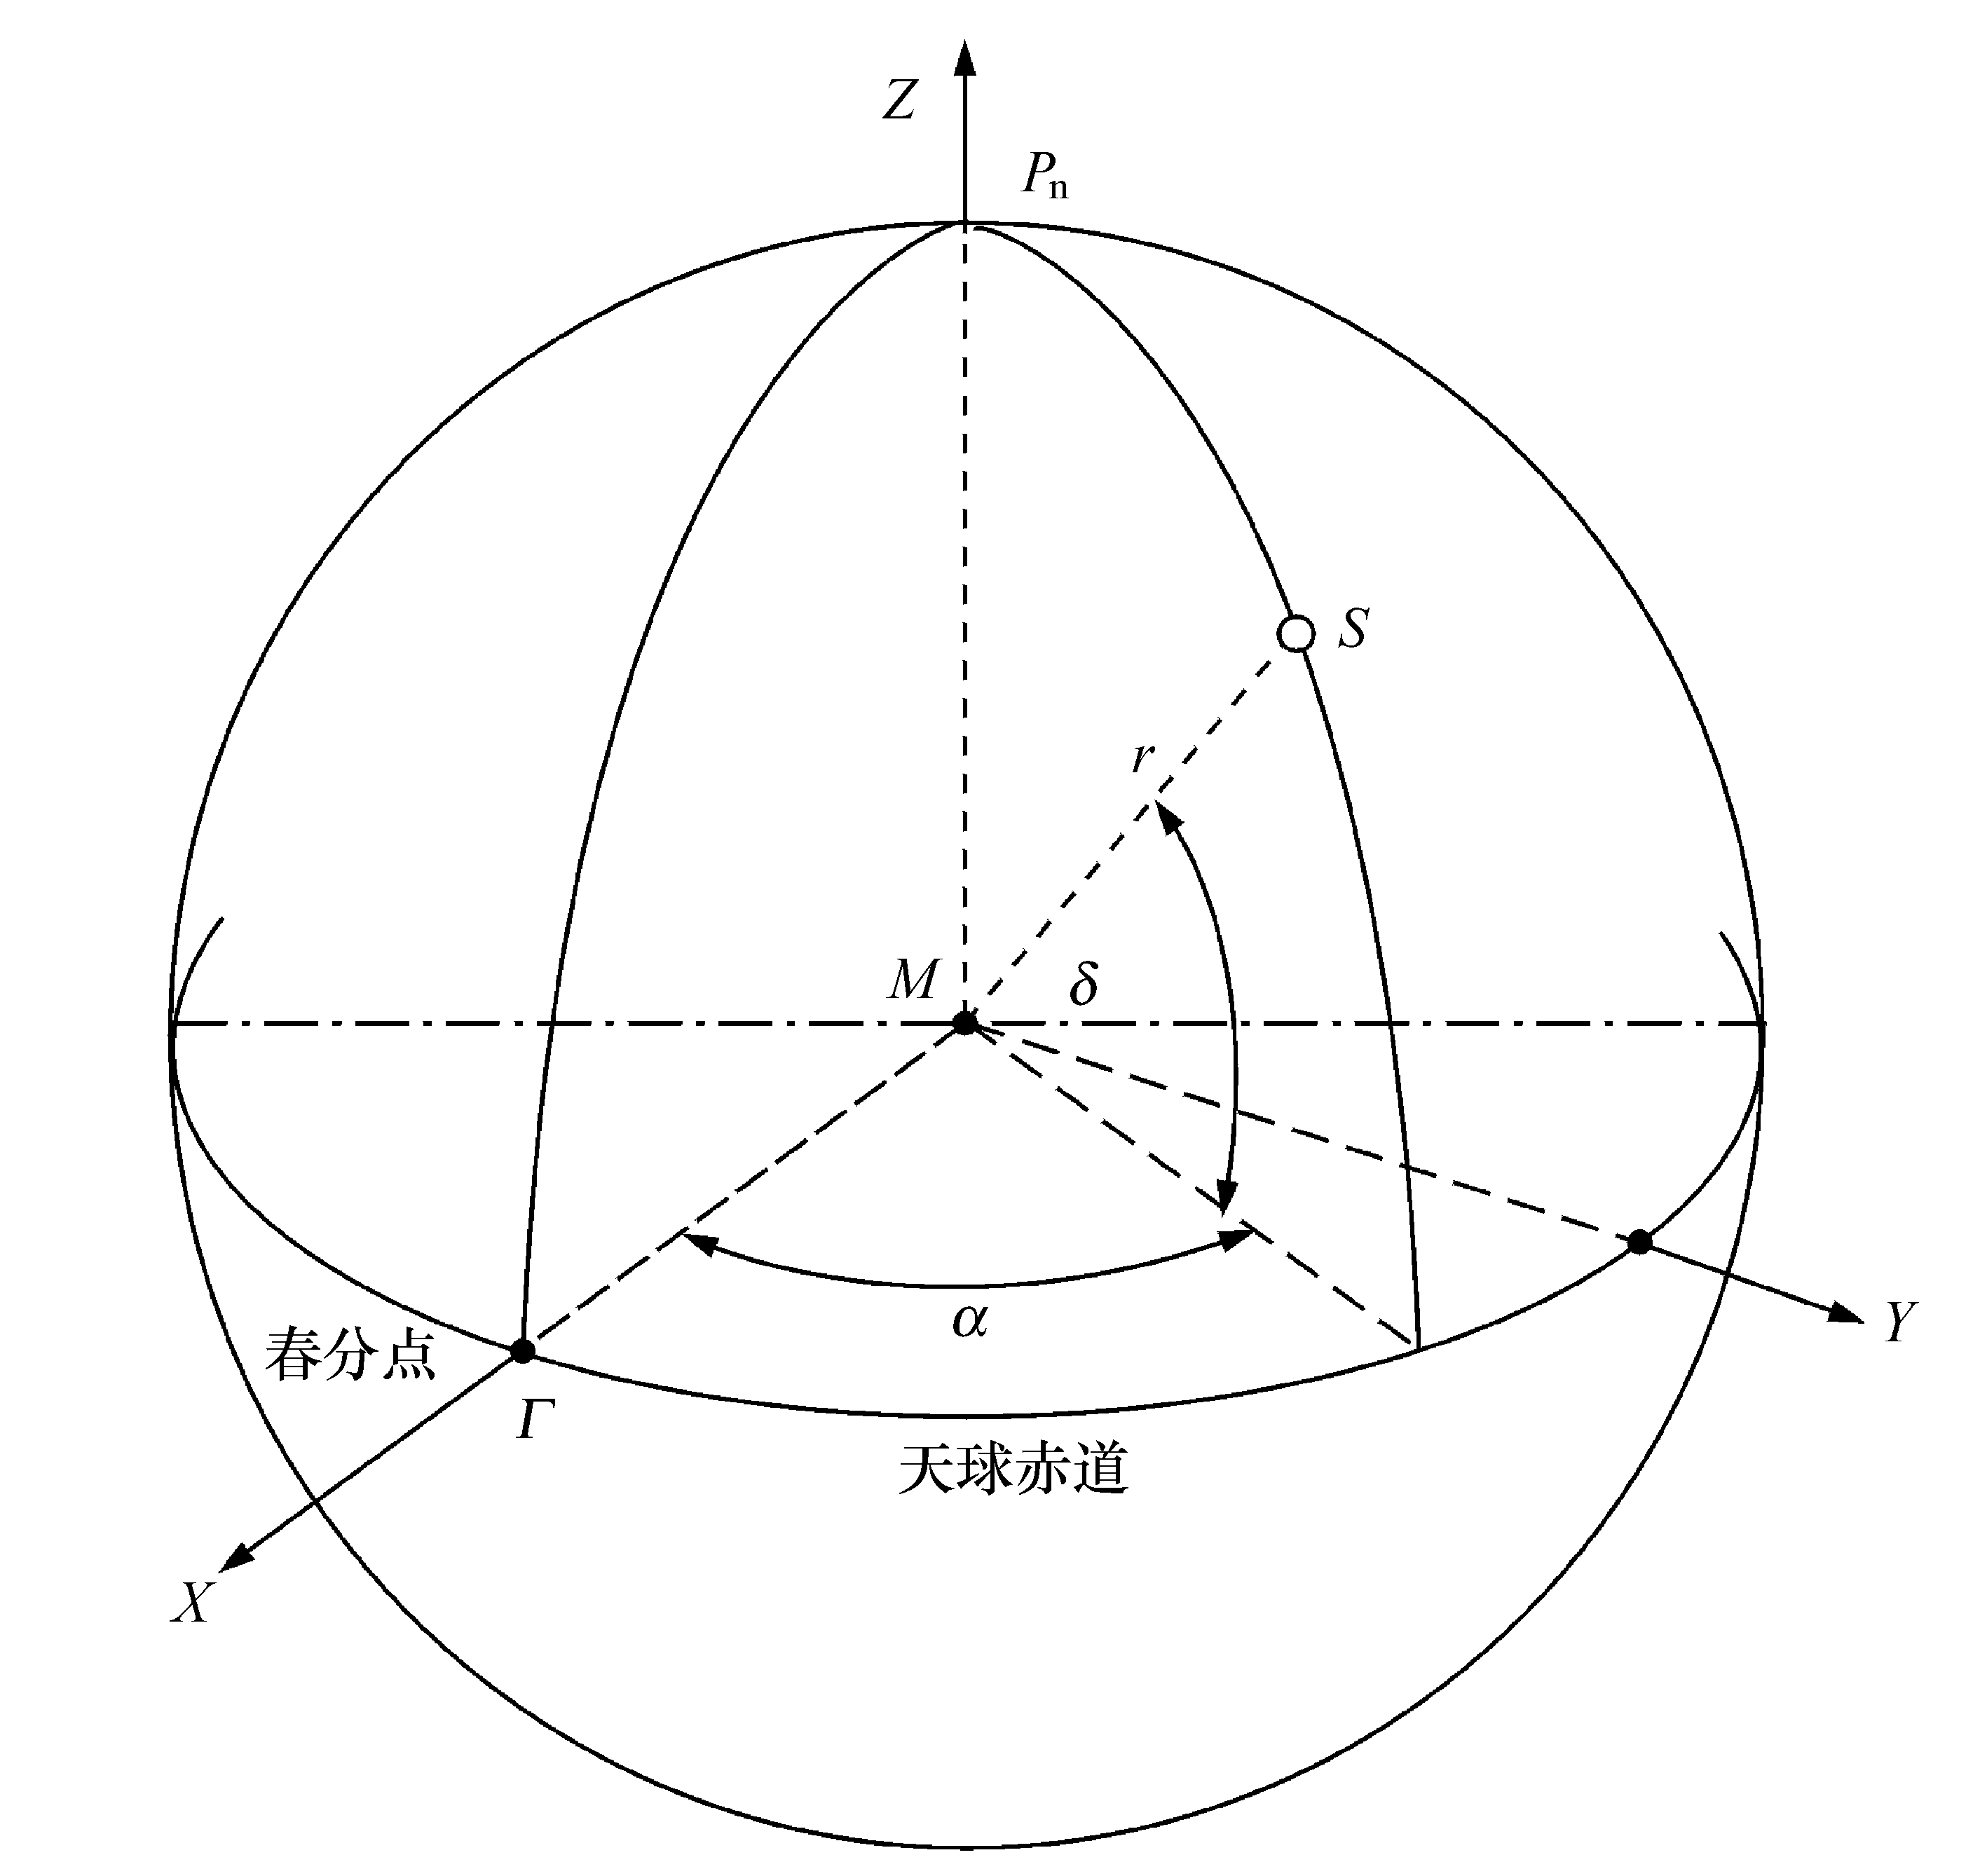
2.2 天球坐标系（2-2）
天体S在天球系的表示
1、天球空间
直角坐标系
表示（X，Y，Z）
2、天球球面坐标系
表示

Slide 9
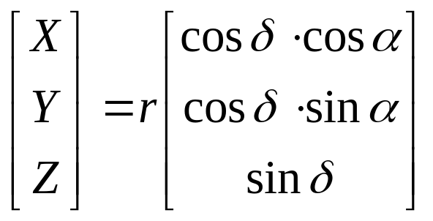
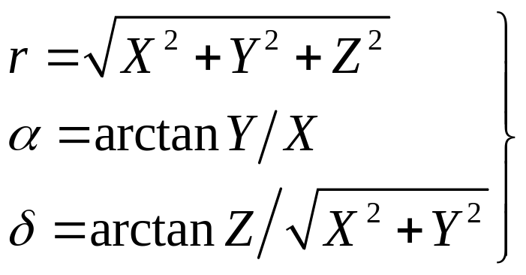
2.2 天球坐标系（2-3）
直角和球面坐标系之间的转化关系
这两个坐标系都可以用来描述轨道与地球自转无关的天体或者飞行器
或者

Slide 10
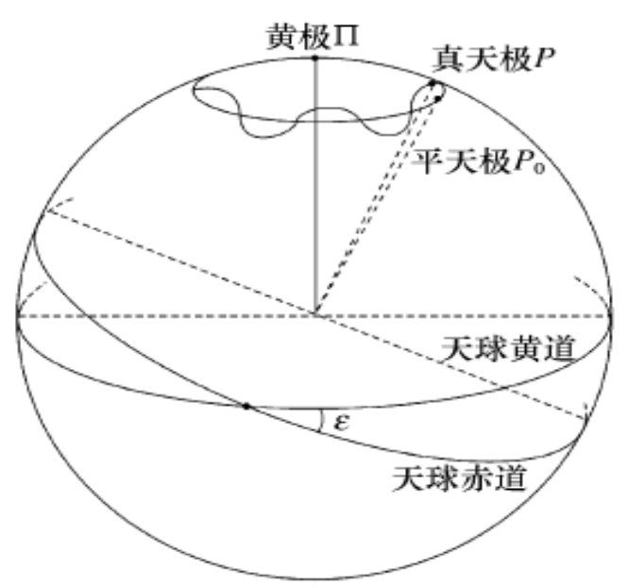
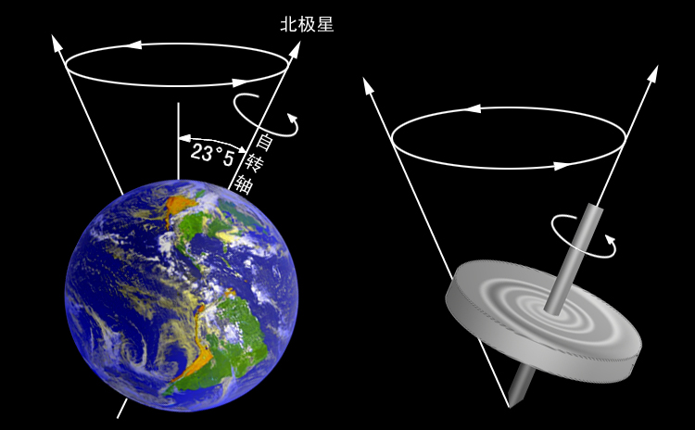
2.2 天球坐标系（2-4）
岁差和章动、协议天球坐标系
天球系在宇宙空间保持稳定是理想状态，由于日、月摄动等，存在岁差和章动
地球的岁差和章动 vs.
陀螺仪的进动和章动
岁差（进动）和章动
章动：拉丁语言（点头的意思）

Slide 11
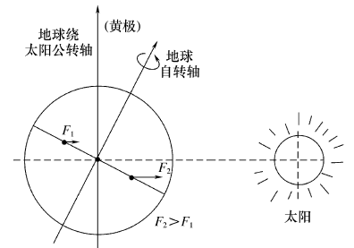
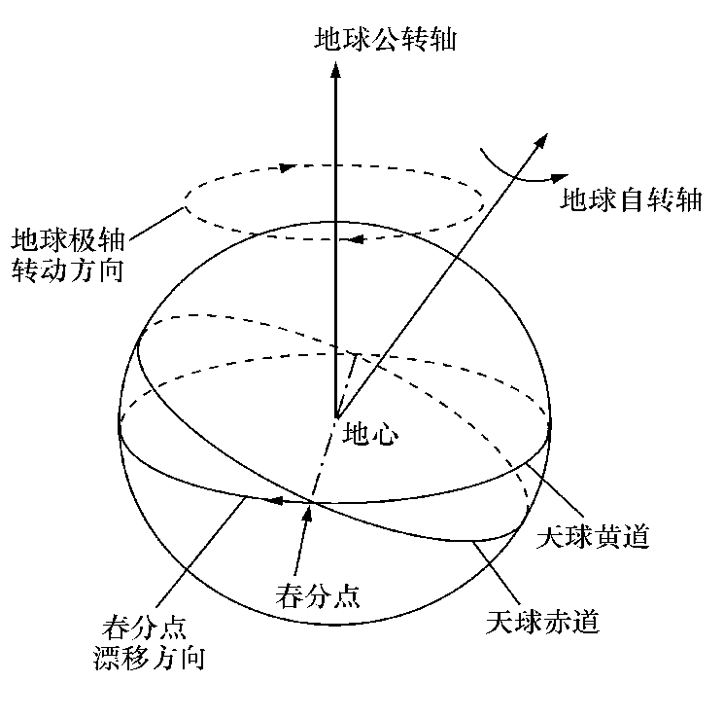
2.2 天球坐标系（2-5）
日月岁差（进动）
在日月引力共同影响下，使北天极绕北黄极，以顺时针方向缓慢地旋转，构成以黄赤交角（23.44度）为半径的小圆，从而使春分点在黄道上西移--岁差运动。
春分点的漂移周期25800年，每年50.371”

Slide 12
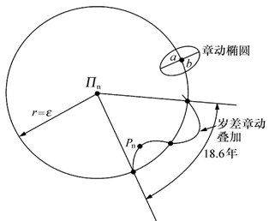
2.2 天球坐标系（2-6）
章动
瞬时北天极绕瞬时平北天极产生旋转，大致成椭圆形轨迹，其长半径约为9.2”，周期约为18.6年，这种运动称为章动。
实际上，瞬时真北天极相对于黄极，不仅有进动（长周期），而且海存在着章动（短周期）

Slide 13
2.2 天球坐标系（2-7）
三种天球坐标系
由于北天极作章/进动叠加运动，为了实际应用，定义3种天球系：
瞬时真天球坐系：即考虑岁差又考虑章动
瞬时平天球坐系：仅考虑岁差而忽略章动
协议天球坐标系CIS ：在时间t轴上由国际协议规定的特殊时刻(太阳质心动力学时TDB 2000/01/15)作为标准历元 t0对应的平天球坐标系
天球坐标系 | 原点 | Z轴 | X轴 | 坐标系缩写
协议天球坐标系（CIS） | 地心 | 标准历元平天极 | 平春分点 | I
瞬时平天球坐标系（MS） | 地心 | 瞬时平天极 | 瞬时平春分点 | M
瞬时真天球坐标系（ts） | 地心 | 瞬时真天极 | 瞬时真春分点 | t

Slide 14


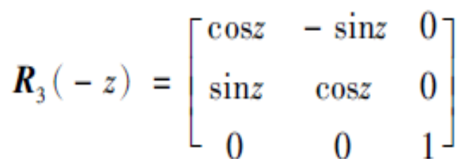
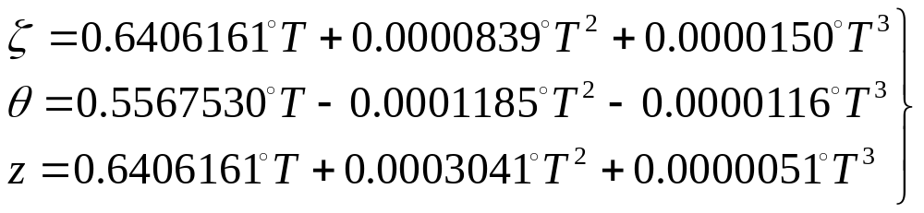
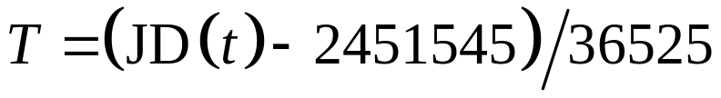
2.2 天球坐标系（2-8）
岁差矩阵与章动矩阵（坐标变换）
协议系I到瞬时平天球系M转换，岁差矩阵
（三次坐标旋转，学习！）
其中，T为儒略世纪数，表达为

Slide 15
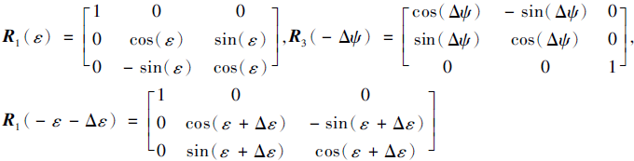
2.2 天球坐标系（2-9）
岁差矩阵与章动矩阵（坐标变换）
瞬时平天球系M到瞬时真天球系t转换，章动矩阵
三次坐标旋转：

Slide 16
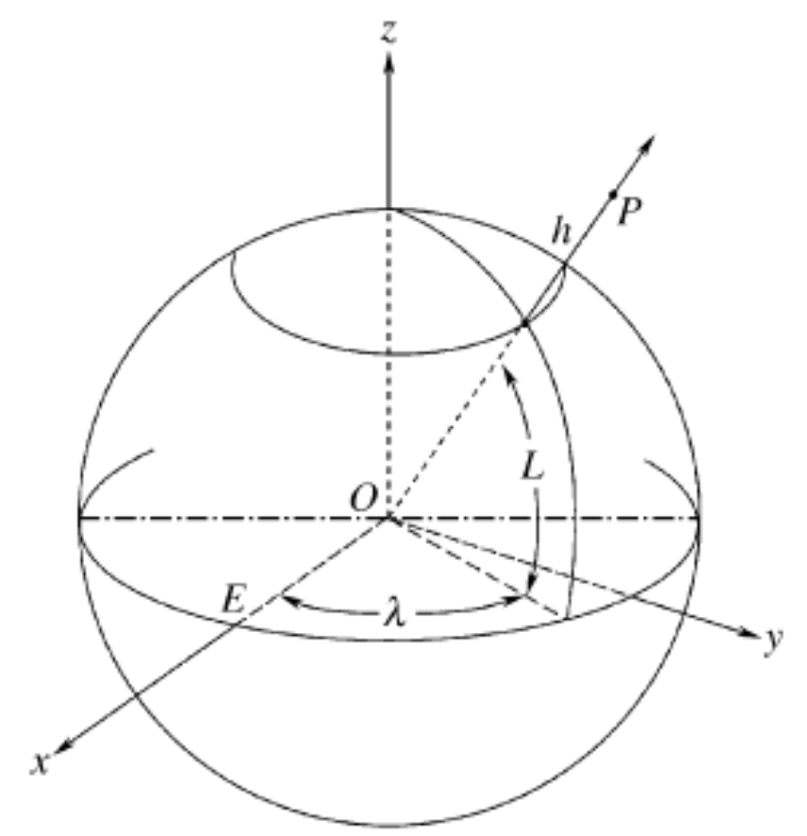
2.3 地球坐标系（3-1）
地球坐标系
地球坐标系：固连在地球上，随同地球转动的坐标系
地球坐标系两种定义：
地球直角坐标系（XYZ）
z指向北极，x指向格林威治子午圈与赤道交点
地球大地坐标系（经纬高）

Slide 17
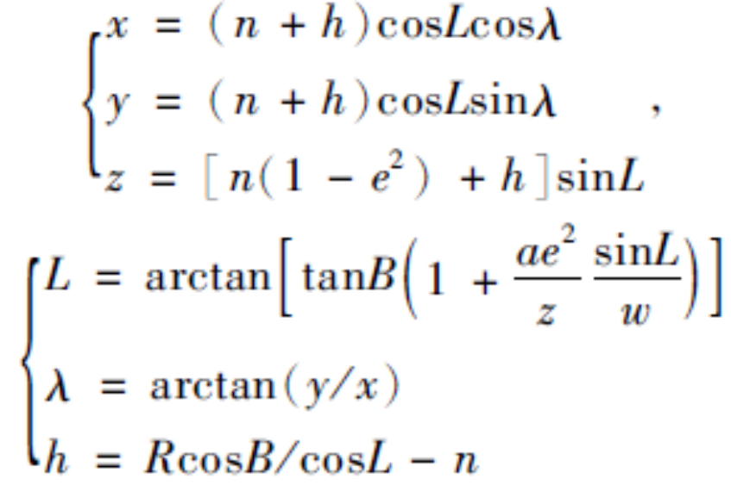
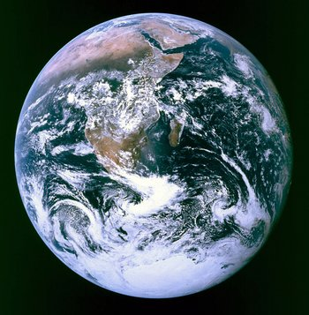

2.3 地球坐标系（3-2）
地球直角坐标系和地球大地坐标系转换关系
其中，n为椭球的卯酉圈曲率半径，e为第一偏心率， a为半长轴，b为半短轴。

Slide 18
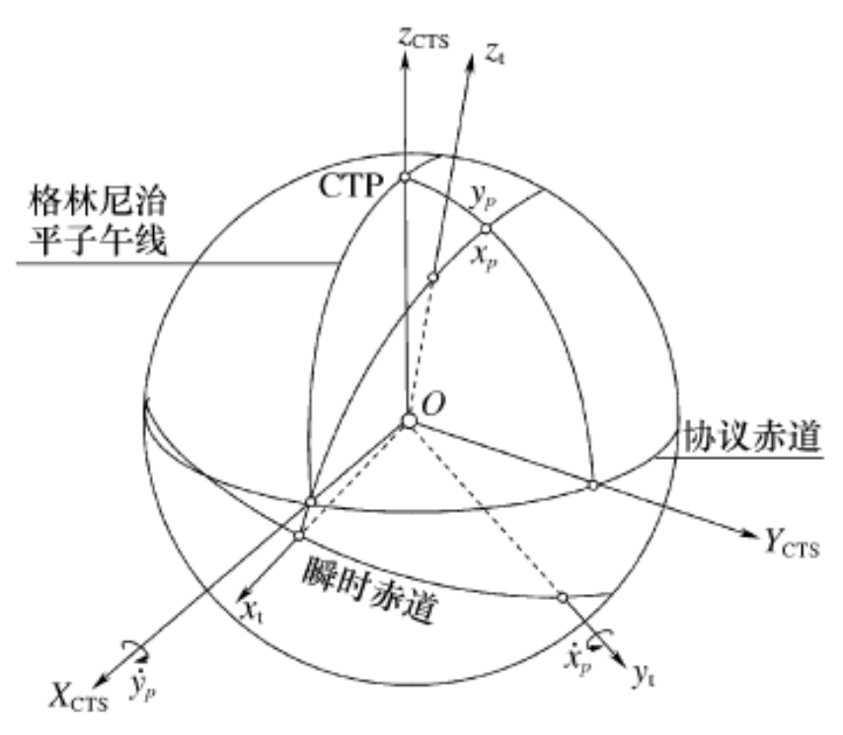
2.3 地球坐标系（3-3）
协议地球坐标系
由于地球内部存在着复杂的物质运动，地球并非刚体，北地极在地球表画上随着时间的变化是不断变化的，这种现象称为地极移动，简称极移。
为了在瞬时地球系中找到一个随地球自转、坐标轴指向不变的地球坐标系 ，国际天文学联合会和国际大地测量学协会规定国际协议地极基准点CIO（实际中将其作为协议地极CTP）、协议赤道面，由此构成协议地球系CTS，缩写为T。

Slide 19



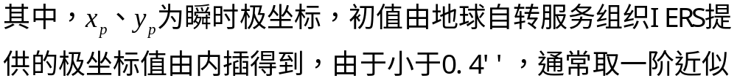
2.3 地球坐标系（3-4）
瞬时地球系t到协议坐标系T的转换，极移矩阵
（1）
（2）

Slide 20
2.3 地球坐标系（3-5）
WGS-84与PZ-90坐标系——协议地球系的实现
WGS-84：GPS； PZ-90：GLONASS
自从20世纪60年代以来，为建立全球统一的大地坐标系统，美国国防部制图局(Defence mapping agency，DMA)，就曾建立了WGS-60，随后，又提出了改进的WGS-66和WGS-72。在GPS试验阶段，卫星瞬时位量的计算，采用的是WGS-72；目前，GPS的卫星星历使用的是WGS-84。

Slide 21
2.3 地球坐标系（3-6）
WGS-84坐标系
定义：原点位于地球质心；Z轴指向国际时间局BIH于1984年定义的协议地极CTP；X轴指向WGS-84参考子午面与CTP赤道面的交点，WGS-84参考子午面平行于BIH定义的零子午面；Y轴与Z、X轴构成右手系。
WGS-84还定义了一个平均地球椭球、地球重力模型以及与其它大地参考系之间的变换参数。
WGS-84椭球及有关常数采用国际大地测量IAG和地球物理联合会IUGG第17界大会大地测量常数推荐值。

Slide 22
2.3 地球坐标系（3-7）
PZ-90坐标系
1993年以前GLONASS系统采用前苏联的1985年地心坐标系，简称SGS-85，1993年后改为PZ-90坐标系。
几何定义：原点位于地球质心；Z轴指向国际地球自转服务组织（IERS）推荐的协议地极原点；X轴指向地球赤道与BIH定义的零子午线交点；Y轴与Z、X轴构成右手坐标系。

Slide 23
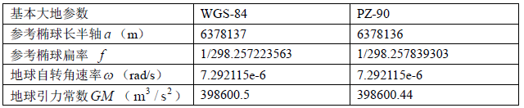
2.3 地球坐标系（3-8）
WGS-84与PZ-90坐标系比较
定义基本一致，都属于ECEF坐标系；
都是协议坐标系具体实现，采用协议地极原点不同；
相关的大地参数有所不同；
在多星座卫星导航应用中，需要统一到一个坐标系中进行导航解算 。

Slide 24
2.3 地球坐标系（3-9）
站心坐标系
在地球上某一观测站观测GNSS卫星时，用卫星的高度角、方位角及距离来描述卫星的瞬时位置则更加直观，为此需要建立站心坐标系。通常有两种形式：
1、站心直角坐标系
2、站心极坐标系
天球系（直角＋极坐标）
地球系（直角＋极坐标）
站心系（直角＋极坐标）

Slide 25
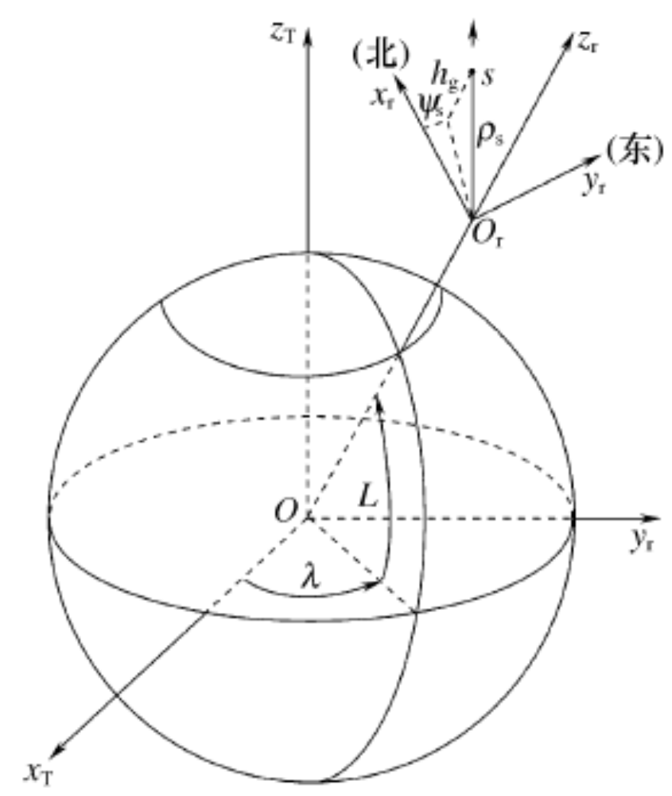
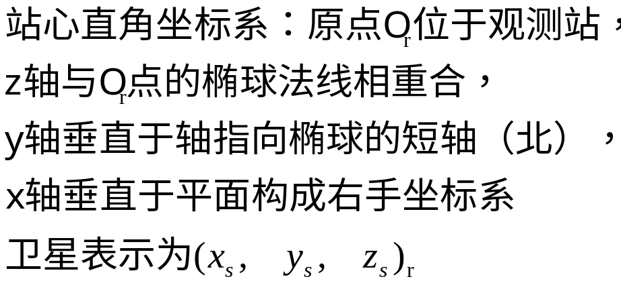
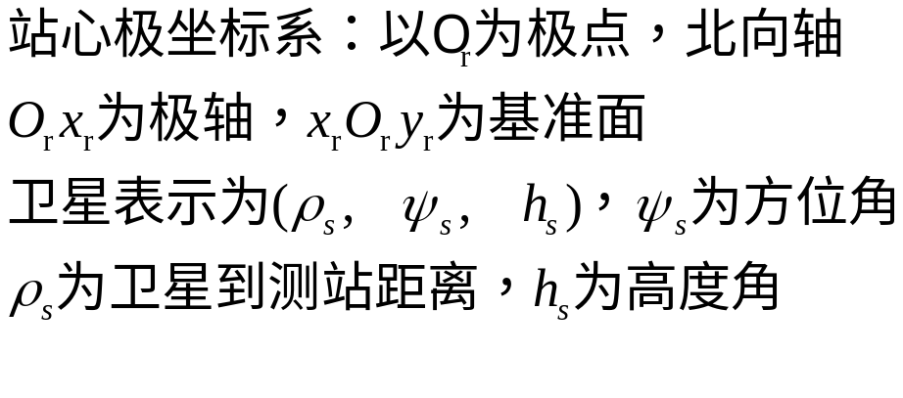
2.3 地球坐标系（3-10）
站心坐标系示意图

Slide 26

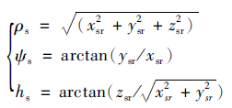
2.3 地球坐标系（3-11）
站心直角坐标系、极坐标系转换

Slide 27
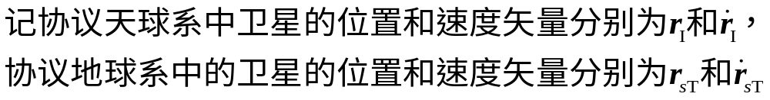
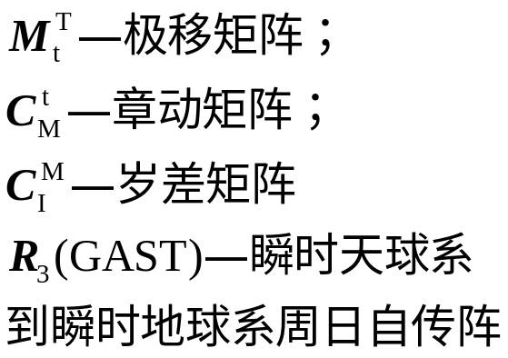

2.3 地球坐标系（3-12）
坐标系之间的转换关系
协议天球系I与协议地球系T：

Slide 28
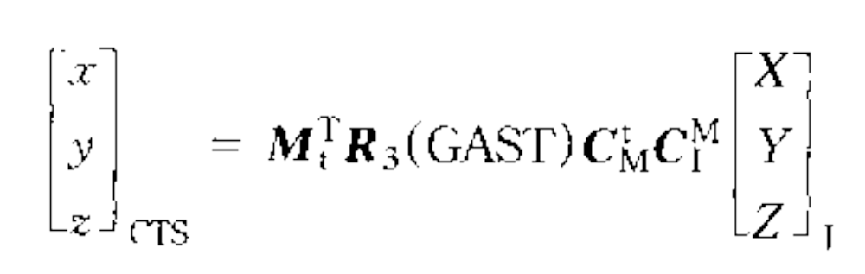
2.3 地球坐标系（3-13）
协议天球到协议地球变换说明
坐标系下
对应的
坐标值
协议
地球系
协议天球系
瞬时真天球系
GAST时
瞬时地球系
极移
协议地球系

Slide 29
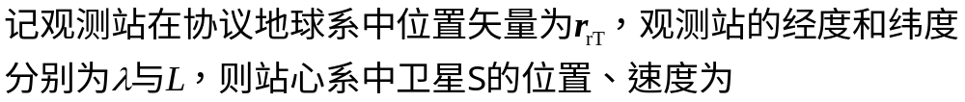


2.3 地球坐标系（3-14）
坐标系之间的转换关系
协议地球系T与站心系r

Slide 30
2.3 地球坐标系（3-15）
几类坐标系比较
系统特点
直角坐标系
球坐标系
球形
天球直角系
天球球面坐标系
距离,赤经,赤纬
椭球形
地球直角系
大地坐标系
纬度,经度,高度
直角系
站心直角系
站心极坐标系
距离,方位,高度角
问题：天球坐标系 与 地球坐标系的关联？

Slide 31
2.4 时间参考系统（4-1）
时间基准
关于时间的描述，需要建立一个时间的测量基准（时间参考系统），包括时间原点(起始历元)和时间单位(尺度)，其中尺度是关键，原点可以根据实际应用选定。
由观测站至卫星距离的测定，是通过卫星到测站的信号传播时间的精确测定再计算出来的，若要求上述距离误差小于1cm，则信号传播时间的测定误差，应不超过3.0e-11s。
表达时间参考系统的周期运动需要有：
连续性、稳定性和复现性
Notes:
束

Slide 32
2.4 时间参考系统（4-2）
恒星时ST、平太阳时MT、世界时UT
人类很早就发现地球的自转运动是一种连续的、比较稳定的周期运动，因此，科学家最先建立的时间系统，就是以地球自转运动这一物理现象为基础的世界时系统。
由于参考点的不同，又可以分为以下三种：
恒星时、平太阳时和世界时

Slide 33
2.4 时间参考系统（4-3）
恒星时（ST）
天球黄道与天球赤道的交点——春分点，理论上它在天球上是一个静止参考点。地球自转时，观测点所在的当地子午圈相对于春分点做周期性转动。
用此周期性运动——春分点的周日视运动所确定的时间，称为恒星时。

Slide 34
2.4 时间参考系统（4-4）
恒星时（ST）
恒星时原点：春分点通过本地子午圈的瞬时。
恒星时在数值上等于春分点相对于本地子午圈的时角。
春分点连续两次经过本地子午圈的时间间隔称为一个恒星日，含24个恒星小时。
对于同一瞬时，不同观测站所处的子午圈不同，故各测站的春分点时角不同，即各测站的恒星时不同。
恒星时具有地方值的特点，也称为地方恒星时。
由于岁差和章动的影响，春分点在赤道上的位置是缓慢变化的，因此有真恒星时和平恒星时之分 。

Slide 35
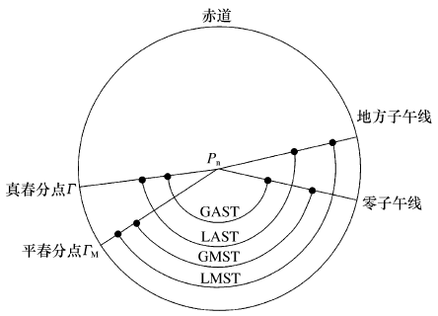
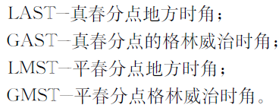

2.4 时间参考系统（4-5）
恒星时（ST）
4种恒星时：
参考点——春分点（真春分点、平春分点）
基 础——地球周期性自转（恒星日）
特 点——具有地方性（与经度有关）

Slide 36
2.4 时间参考系统（4-6）
平太阳时（MT）
根据开普勒定律可知，太阳的视运动的速度是不均匀的，不符合建立时间系统的要求。
因此，假设一个参考点，其在天球上的视运动等于真太阳在天球上视运动的平均速度，该参考点称为平太阳。
平太阳的周日视运动所确定的时间称为平太阳时。

Slide 37
2.4 时间参考系统（4-7）
平太阳时（MT）—地方性
平太阳时的原点定义为平太阳通过观察者(地方性)所在子午圈的瞬时，平太阳连续两次经过本地子午圈的时间间隔为一个平太阳日，一个平太阳日含有24个平太阳时。
根据上述定义——中午太阳在头顶的时候，是平太阳时的0时刻。
与恒星时一样，平太阳时也具有地方性。称作地方平太阳时，筒称 平太阳时。

Slide 38
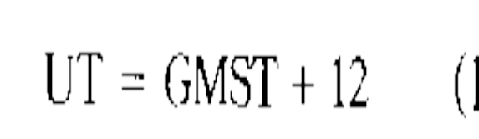
2.4 时间参考系统（4-8）
世界时（UT)—唯一性
由于平太阳时的地方性，地球上不同经度圈上的平太阳时各不相同。
世界时(UT)—地球上零经度子午圈(格林尼治子午圈)所对应的平太阳时以其子夜为零时起算的时间系统。
世界时和平太阳时尺度一致，只是零点起算不同（世界时0点-子夜，平太阳时0点-正午， 两者差12小时）
（h）

Slide 39

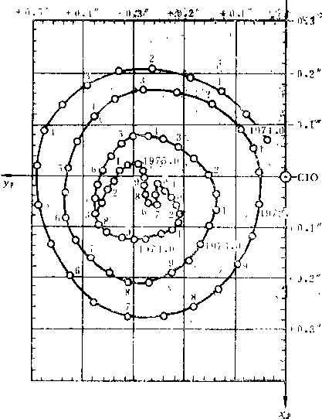
2.4 时间参考系统（4-9）
世界时（UT）—转速不均匀和极移修正
世界时是以地球自转为基础定义的，但地球自转速度不均匀
且自转轴有极移现象，违背了时间的基本条件，故引入修正
极移改进项
季节性改正项
极移动修正项：
季节性改正项经典模型（1962年开始）：
t为白赛尔年首回归年的小数部分

Slide 40
2.4 时间参考系统（4-10）
世界时（UT）格林尼治天文台的午夜
世界时系统在天文学和大地测量学中有着广泛
的应用。
在GNSS测量中，其主要是应用于天球坐标系与
地球坐标系的转换等计算工作中。

Slide 41
2.4 时间参考系统（4-11）
原子时（AT ）
现代物理学，发现了更高精度的时间表达方法--原子时。
原子时钟是根据原子跃迁，所辐射或者吸收的电磁波频率
具有极高的稳定性和复现性的物理现象建立的。
1967年定义了原子时的尺度标准：国际制秒(SI)。
一原子时秒：位于海平面上的铯133原子基态两个超精细能级，在零磁场中跃迁辐射振荡9192631770周所持续的时间。
原子时的原点定义：

Slide 42
2.4 时间参考系统（4-12）
原子时（AT）
原子时虽然精确，但是不同地方的原子时之间存在差异。
国际时间局对世界上精选出的100座原子钟进行相互比对，经数据处理推算出统一的原子时系统，称为国际原子时(international atomic time, IAT)。
原子时是通过原子钟守时和授时的，它的准确度和稳定度取决于其核心部件——晶体振荡器。不同类型振荡器的原子时精度不同。
GNSS系统中高精度的时间基准采用了原子时。

Slide 43
2.4 时间参考系统（4-13）
动力学时（DT）
天文学中，天体的星历是根据天体力学理论建立的运动方程而编算的，其中所采用的独立变量是时间参数T，该数学变量T便被定义为动力学时DT。
动力学时是均匀的，根据参考点不同分为两种：
—相对于太阳系质心称为太阳系质心动力学时BDT
—相对于地球质心称为地球动力学时TDT
人造地球卫星采用地球动力学时TDT，是相对于地球质心的力学方程所采用的时间参数。

Slide 44
2.4 时间参考系统（4-14）
协调世界时（UTC）
原子钟发布的原子时．尺度更加均匀稳定，但它并不能完全取代世界时。
原子时的秒长比世界时的秒长略短，这就使原子时比世界时每年约快ls(多出1s)，两者之差逐年积累。
1972年采用协调世界时间（UTC ）,秒长严格等于原子时。采用闰秒（或者跳秒）的办法使得协调时间与世界时刻相接近。具体时间由国际时间局通告。

Slide 45
2.4 时间参考系统（4-15）
GPS时间系统（GPST）
GPST属于原子时系统，采用国际原子时ATI秒长作为时间基准，但时间起算的原点定义在1980年1月6日0时的UTC
GPST启动后不跳秒，保持时间的连续，以后随着时间的积累，GPST与UTC的差别增大，2003年上半年相差13s 。GPS用户可以通过导航电文获得GPST和UTC之间的差异。
GPST与ATI在任一瞬时均有19s的常量偏差。

Slide 46
2.4 时间参考系统（4-16）
GLONASS时（ GLONASS T）
GLONASS同样建立了专用的时间系统基准。
GLONASST属于UTC时间系统，其产生是基于GLONASS同步中心时间产生的 。卫星钟定期与同步中心时间进行比对，并将每个卫星钟差改正由系统控制部分上传至卫星，钟差不超过10ns。
GPST与ATI在任一瞬时均有19s的常量偏差。

Slide 47
2.4 时间参考系统（4-17）
Galileo时（GST）
Galileo时间系统与国际原子钟时间ITA保持同步，同步标准误差33ns，并且在全年的95%时间内限制在50ns以内。
GST与TAI和UTC之间的误差通过卫星信号下传给用户,
Galileo系统地面段实时监控GST与GPS时间的差异，
并且将它下传给地面用户使用 。

Slide 48
2.4 时间参考系统（4-18）
儒略世纪、儒略年、儒略日
GNSS研究中经常会遇到儒略历的概念。儒略历是公元前罗马皇帝儒略·凯撒所实行的一种历法。
一个儒略世纪的长度为100个儒略年（36525儒略日），一个儒略年的长度为365.25个平太阳日。
儒略年只是测量时间的单位，并没有针对特定的日期，与其它形式年的定义并没有关联。

Slide 49

2.4 时间参考系统（4-19）
儒略世纪、儒略年、儒略日
儒略日JD是以公元前4713年1月1日格林威治正午12：00起，开始所经历的连续天数，用以作为天文学中的单一历法，把不同的历法和年表统一起来。
儒略日是一种不用年、月的长期记日法，每天赋予唯一的数字，顺数而下。
协议天球规定的标准历元，即公元2000年1月1日正午12时，其相应的儒略日为2451545.0，记为J2000.0。
为了使用方便，还有一种修改的儒略日（MJD）
MJD是以公历1858年11月17日格林威治零时开始的，J2000.0的MJD为51544.5

Slide 50

2.4 时间参考系统（4-20）
时间参考系的转换关系
对于不同的时间系统，关键是要掌握各系统的原点和尺度。卫星导航中经常涉及的转换关系如下：
1、TDT与IAT的转换
国际天文协会规定：地球动力学时（TDT）与1977年1月1日国际原子时IAT的零时刻的严格关系，定义为

Slide 51


2.4 时间参考系统（4-21）
时间参考系的转换关系
2、IAT与UTC的转换
n为UTC在计算历元所积累的跳秒（闰秒数），其值由IERS组合发布。
3、GPST与IAT的转换
GPST秒长即为原子时秒，其原点与国际原子时相差19s

Slide 52
2.4 时间参考系统（4-22）
时间参考系的转换关系
4、GLONASST与UTC的转换
GLONASST与协调世界时UTC不存在整秒差，但存在3个小时的时差
5、GPST与GLONASST的转换
根据各自与UTC的关系，可得

Slide 53
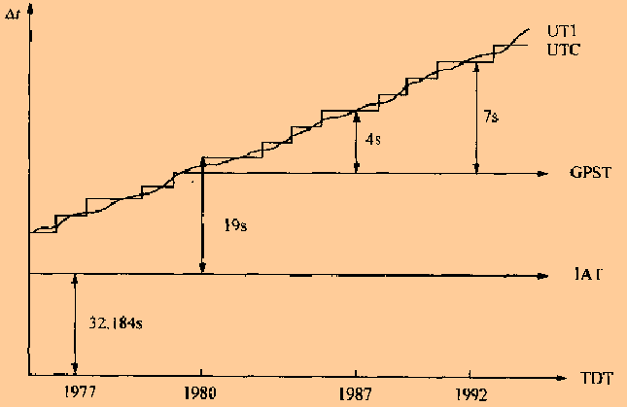
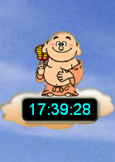
2.4 时间参考系统（4-23）
本章的主要时间系统差别示意图
时
间
差
极移世界时
协调世界时
GPS时间系统
国际原子时
地球动力学时
年

Slide 54
本章习题总汇
习题1：
推导天球直角坐标系(X,Y,Z)和天球球面坐标系(r,a,&)的转换关系。
习题2：
推导协议地球坐标系到站心系的坐标变换阵。
熟练：
各个直角坐标系以及相对应的极坐标系的关系（3个关系）
熟练掌握：
请熟悉向量从协议天球系到站心直角系之间的转换过程。

